Slide 1
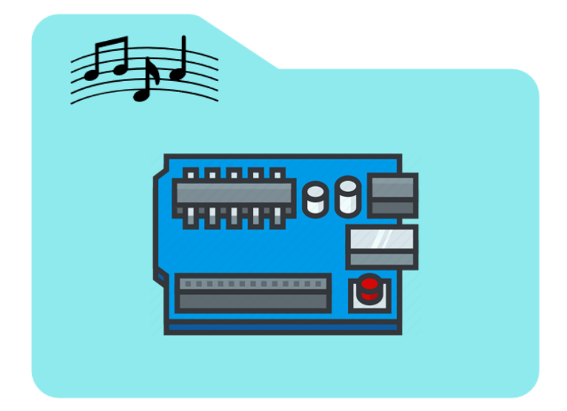

Lär arduinon en sång

Slide 2
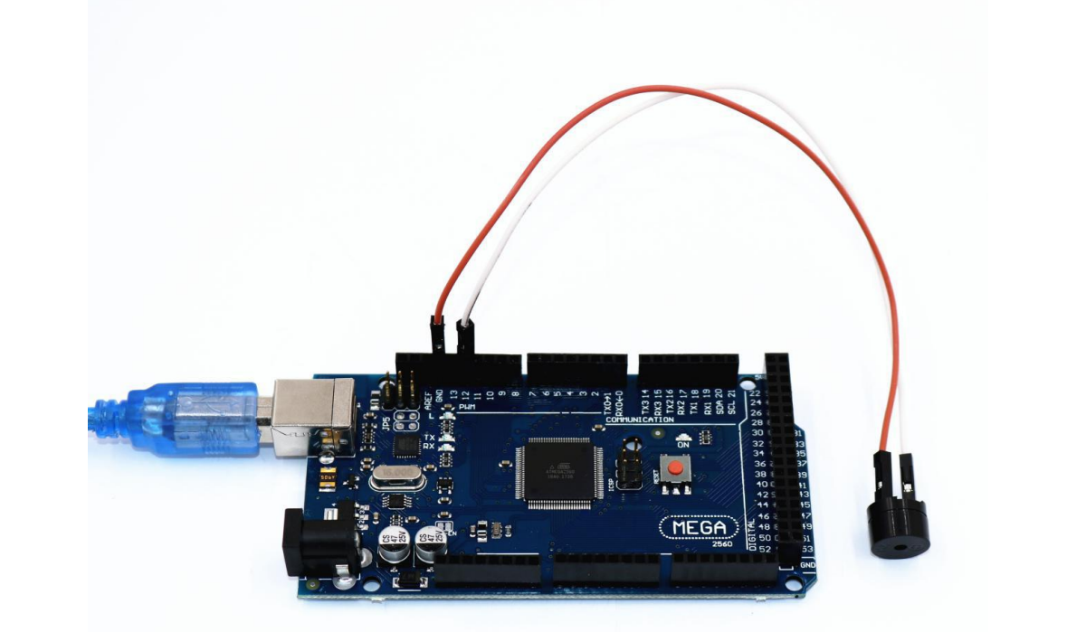
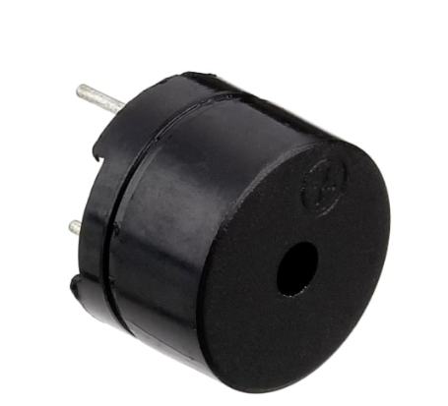
Koppla arduinon som och den passiva buzzern som på bilden.
En passiv buzzer är en liten högtalare som bara kan sjunga en not i taget, och bara om den får el på ett speciellt sätt. En dyrare variant är en “aktiv” buzzer som inte är så petig.
Den här prylen heter “passiv buzzer”

Slide 3
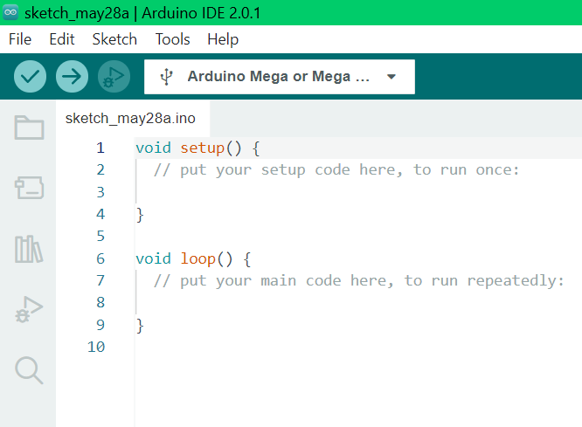
Det finns olika arduinos, och du ser vilken sort du har på namnskylten. Koppla Arduinon till USB-porten med sladden.
Oftast kan Arduino IDE snappa upp vilken Arduino du har, dubbelkolla att du ser namnet i det vita fältet högst upp.

Slide 4
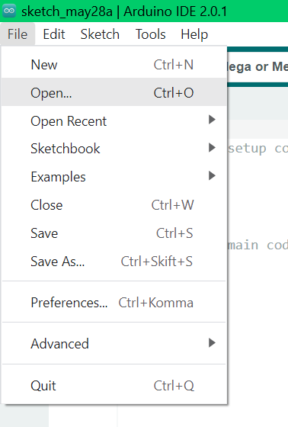
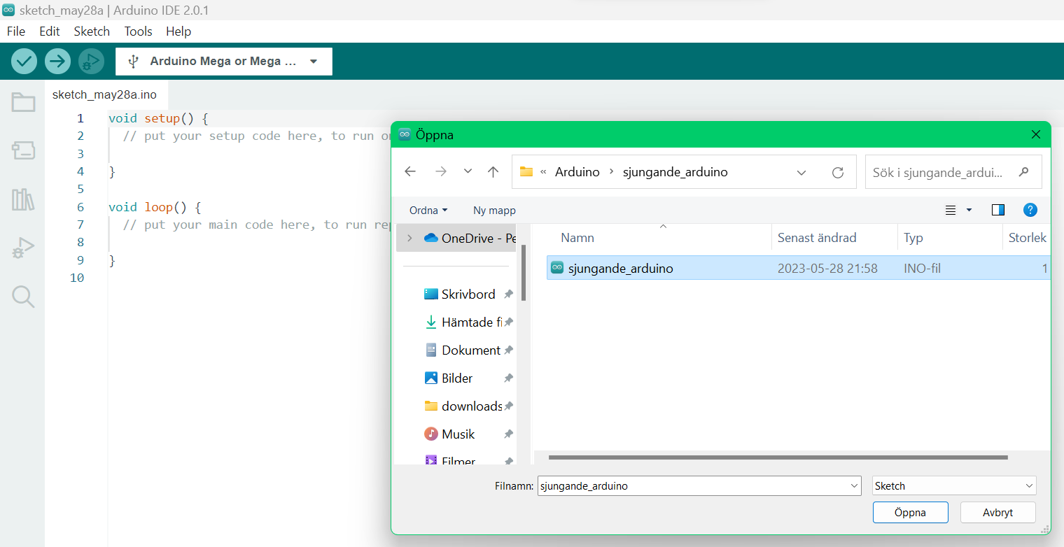
Nu ska vi öppna programmet som får arduinon att sjunga!
Gå till File > Open och hitta filen som heter “sjungande_Arduino”

Slide 5
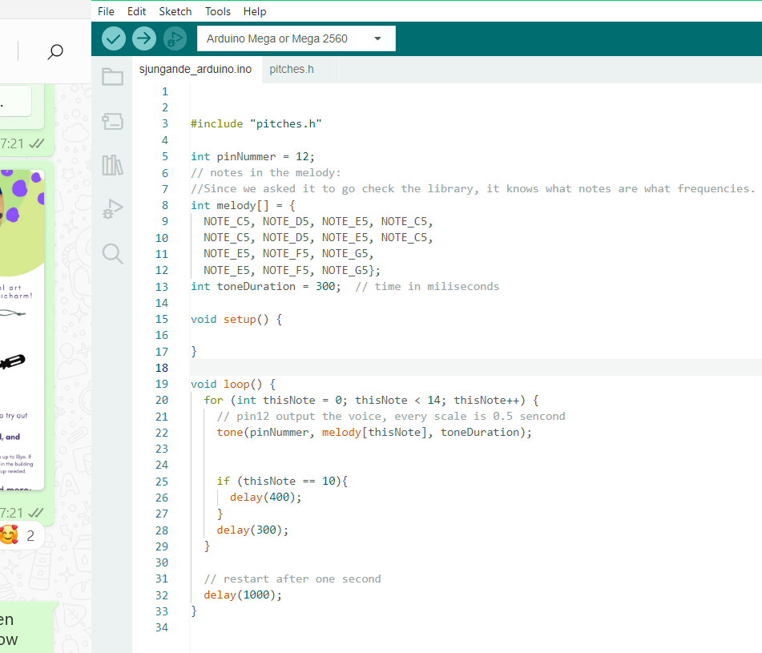
Programmet är förberett för att skicka precis rätt instruktioner till arduinon så att den skickar rätt ström till buzzern.
Saker den behöver veta är exempelvis
vilken not den ska spela,
i vilken ordning den ska spela noterna
hur länge en not ska pågå
hur lång paus den ska ta innan den kör vidare till nästa not
Se om du kan hitta vilka variabler som gör vad!

Slide 6
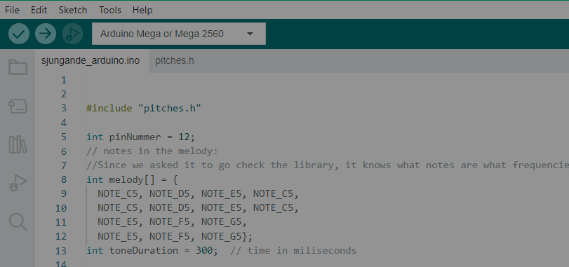
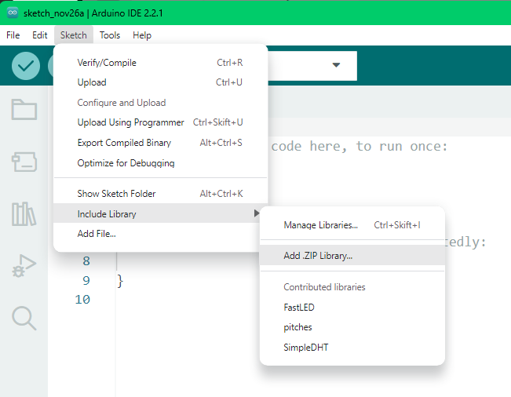
Vissa program börjar med “#include nånting.h”
Detta betyder att arduinon ska hämta ett bibliotek, alltså en förberedd uppsättning med funktioner så att vi slipper skriva allt från början.
Det finns massor av bibliotek så man måste hämta hem det bibliotek man vill ha.
Klicka på biblioteks-ikonen till vänster
Sök efter bibliotekets namn
Välj installera. Om det bara står “remove” så är det redan installerat.
I vissa fall har du biblioteket som en .zip-fil. Då får be Arduino IDE att inkludera det såhär.

Slide 7
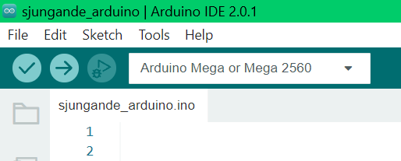
Nu ska vi köra programmet!
För det programmeringsspråk arduinon pratar behöver man alltid göra 2 steg:
Verifiera (dubbelkolla)
Upload (ladda upp)
Gör det genom att klicka på bocken (1) och högerpilen. (2)

Slide 8
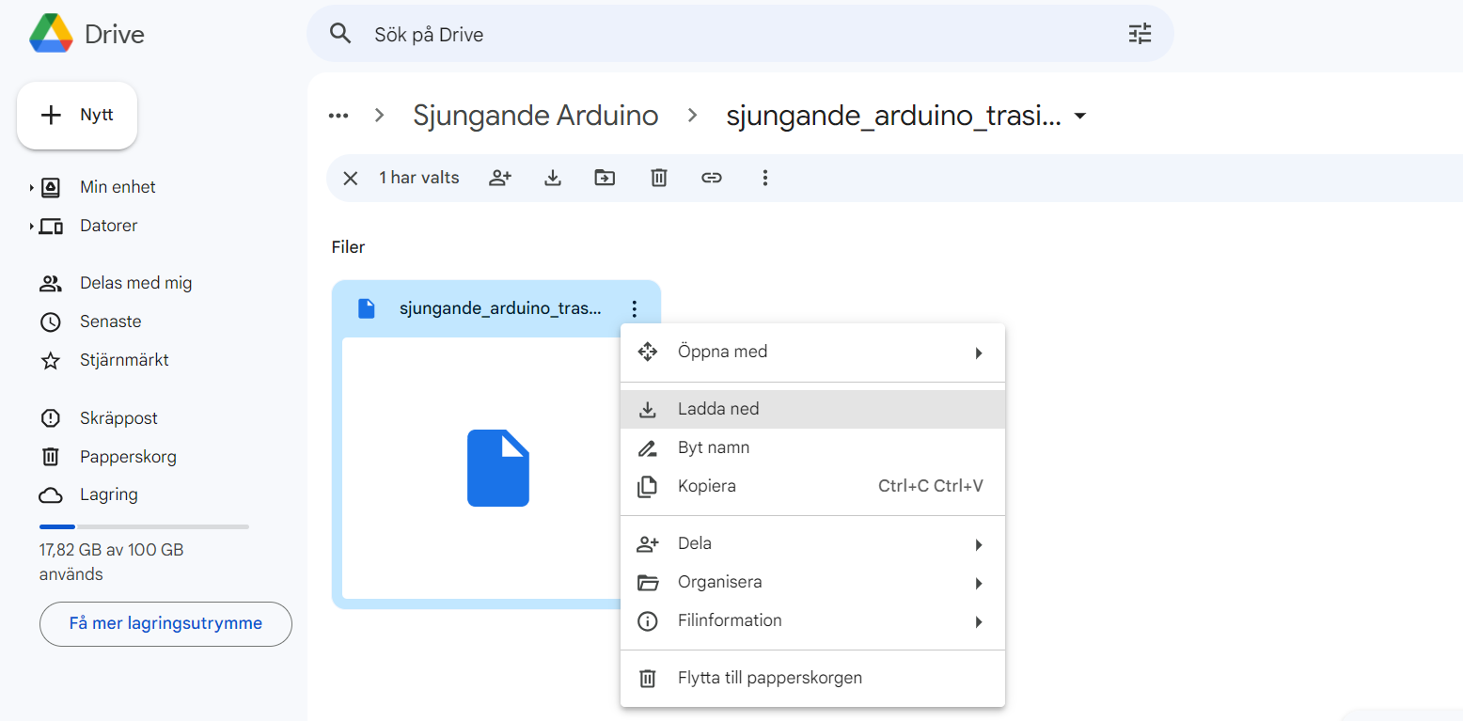
Har du kul? Vill du hjälpa Lollo och Zory att rädda ett program?
Vi hade 2 kopior av programmet, men Lollo lekte runt med den ena kopian så nu låter det inte som det ska längre. Se om du kan laga den!
Om det blir för svårt kan du tjuvkika på orginalet som funkade bra!
Öppna programmet som heter “trasigt” på slutet på samma vis som du öppnade det förra.

